Slide 1
HR-järjestelmä
Your one click pitch template
>> Vakutetaan pomosi yhdessä

Slide 2
GDPR-vaatimukset
..ja henkilöstön kehittäminen ovat kriittisiä!

Slide 3
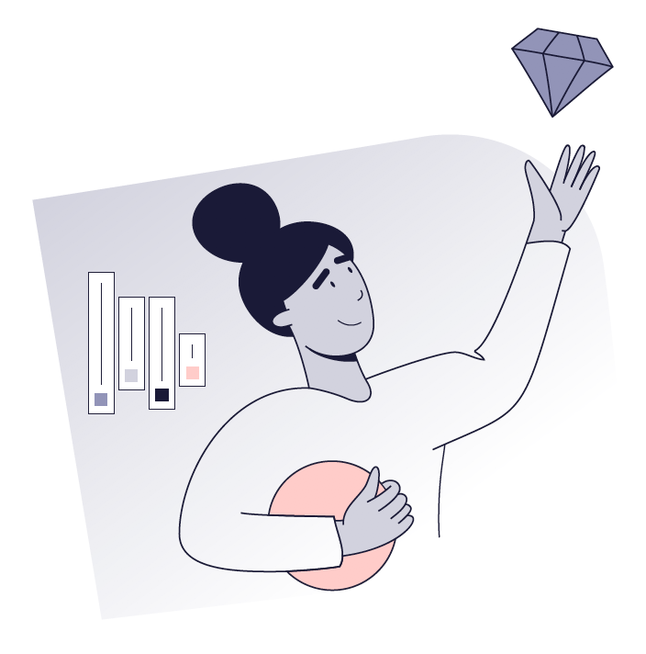
94% työntekijöistä pysyisi pidempään yrityksessä, jos yritykset investoisivat heidän uraansa. Ja tämän lisäksi, työntekijät yksinkertaisesti odottavat meidän hallitsevan heidän tietojaan GDPR:n mukaisesti.
Toisin sanoen on aika kiinnittää huomiota työntekijöihin!

Slide 4
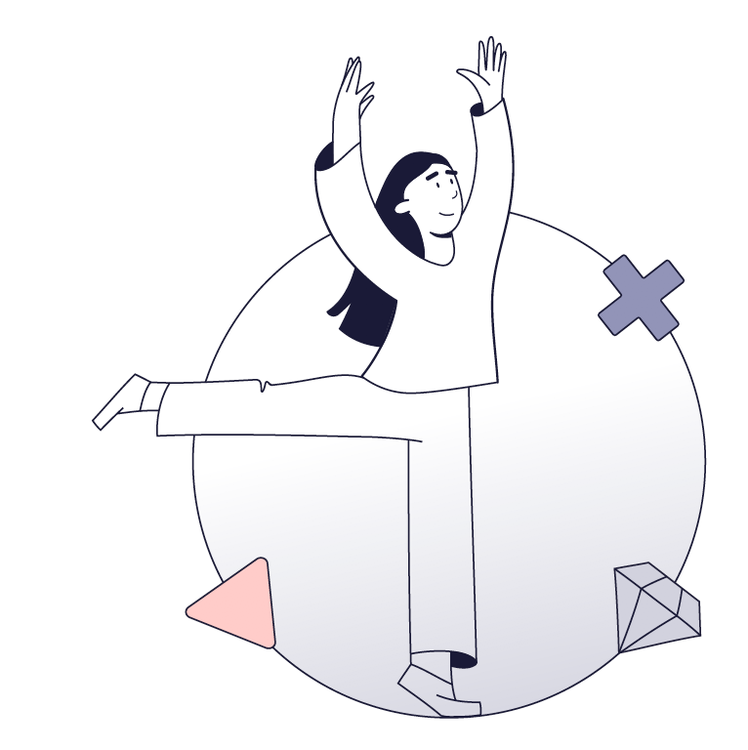
Käännetään tilanne ympäri
Haluammeko olla GDPR-yhteensopivia?
Haluammeko tehdä tietojen ja asiakirjojen tallentamisesta, muokkaamisesta ja hallinnasta helppoa oikea-aikaisesti ja oikeilla käyttöoikeuksilla?
Haluammeko että työntekijämme tekevät aina parhaansa ja kasvavat yrityksen mukava?
Haluammeko työntekijöidemme pysyvän mahdollisimman pitkään meillä töissä?

Slide 5
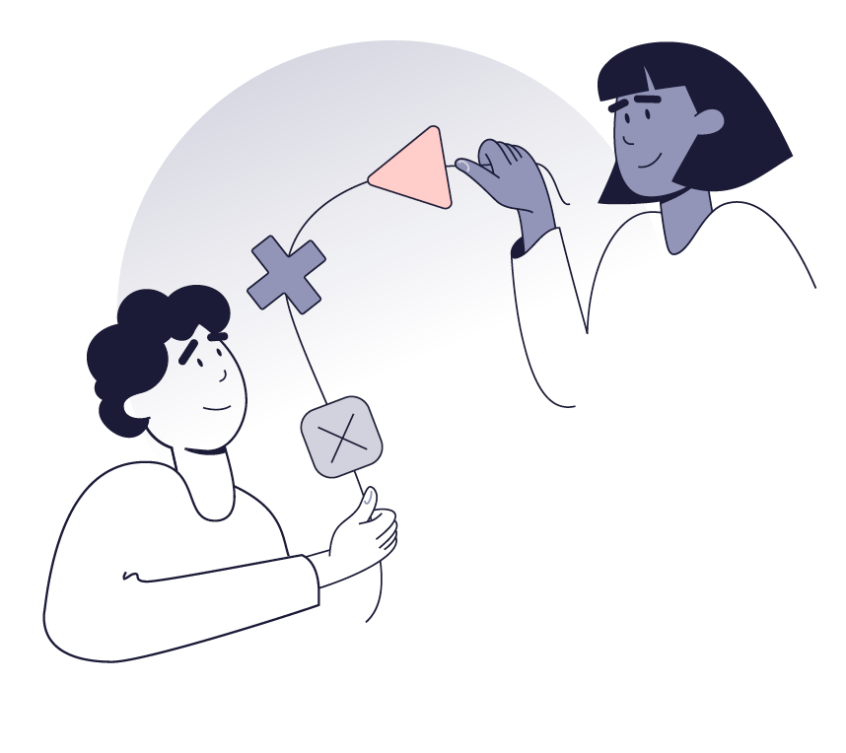

Näin voimme vastata työntekijöiden odotuksiin tänään ja tulevaisuudessa
HR-järjestelmä
Digitaalisen HR-järjestelmän avulla voimme kerätä kaikki työntekijätiedot ja asiakirjat yhteen paikkaan. Voimme hallita, kehittää ja säilyttää työntekijädataa varmistaen samalla GDPR:n mukaisen tietojen ja asiakirjojen säilytyksen ja hallinnan. Sen avulla voimme helposti määrittää poistokäytäntöjä ja varmistaa, että säilytämme tietoja niin kauan kuin tarvitsemme GDPR-vaatimusten puitteissa.

Slide 6
Miksi tämä kannattaa?

Slide 7
7
Varma GDPR:n
mukainen tietojen ja asiakirjojen hallinta
1
HR-järjestelmän ansiosta voimme unohtaa huolen siitä, että rikkoisimme GDPR-vaatimuksia, lakeja ja asetuksia. Henkilödata ja sen käsittely on haurasta ja tarkkaa, ja saatamme tietämättämme käsitellä tietoja väärin jos työskentelemme ilman digitaalista järjestelmää.

Slide 8
GDPR:n rikkominen voi maksaa jopa 4 % yrityksen maailmanlaajuisesta kokonaisliikevaihdosta
4%

Slide 9
77% ehdokkaista ei hae työtä mikäli he kokevat, että työnantaja ei suojaa heidän yksityisyyttään ja tietojaan
77%

Slide 10
10
Työntekijöiden
suorituskyky ja
säilyvyys
2
HR-järjestelmän avulla voimme parantaa työntekijöiden suorituskykyä ja pysyvyyttä suorittamalla arviointeja, helpottamalla työntekijöiden kehittymistä, kehityksen mittaamisella, NPS:llä, suunnitelmilla ja monella muulla tavalla.

Slide 11
HR-järjestelmää käyttävien yritysten pystyvät 3.8 kertaa todennäköisemmin kehittämään ongelmanratkaisukykyä ja 6 kertaa todennäköisemmin ratkaisemaan suorituskykyyn vaikuttavat ongelmat
3.8x

Slide 12
Yritykset, jotka panostavat henkilöstön kehittämiseen, tunnistavat ja kehittävät 2,9 kertaa todennäköisemmin tulevia moniosaajia
2.9x

Slide 13
94 % työntekijöistä viipyisi pidempään yrityksessä, jos heidän työpaikkansa panostaisi heidän uraansa
94%

Slide 14
14
3
Vahvista tulosta
HR-järjestelmän avulla voimme säästää aikaa ja rahaa hallinnollisissa tehtävissä. Pystymme nostamaan sitoutumista ja suorituskykyä kehityskeskusteluilla, osaamisen johtamisella, kehityssuunnitelmilla ja muulla, mikä näkyy suoraa myös tuloksessamme.

Slide 15
Yritykset, jotka panostavat henkilöstön hallintaan, onnistuvat 2,4 kertaa todennäköisemmin palkkaamaan oikeat työntekijät. Näin tietysti vältytään kalliilta virherekrytoinneilta
2.4x

Slide 16
Henkilöstön kehittämiseen panostavien yrityksien liikevaihdon kasvu on
2,2 kertaa suurempaa ja voittoprosentti jopa 2,1 kertainen
2.2x

Slide 17
Kerrataan vielä
HR-järjestelmä auttaa meitä tallentamaan ja hallitsemaan työntekijätietoja ja asiakirjoja GDPR:n mukaisesti. Sen avulla voimme helpottaa työntekijöiden kehitystä ja siten lisätä työntekijöiden tyytyväisyyttä ja pysyvyyttä. Ja viime kädessä tämä kaikki auttaa meitä parantamaan tulostamme.

Slide 18
…Ei siinä kaikki!

Slide 19
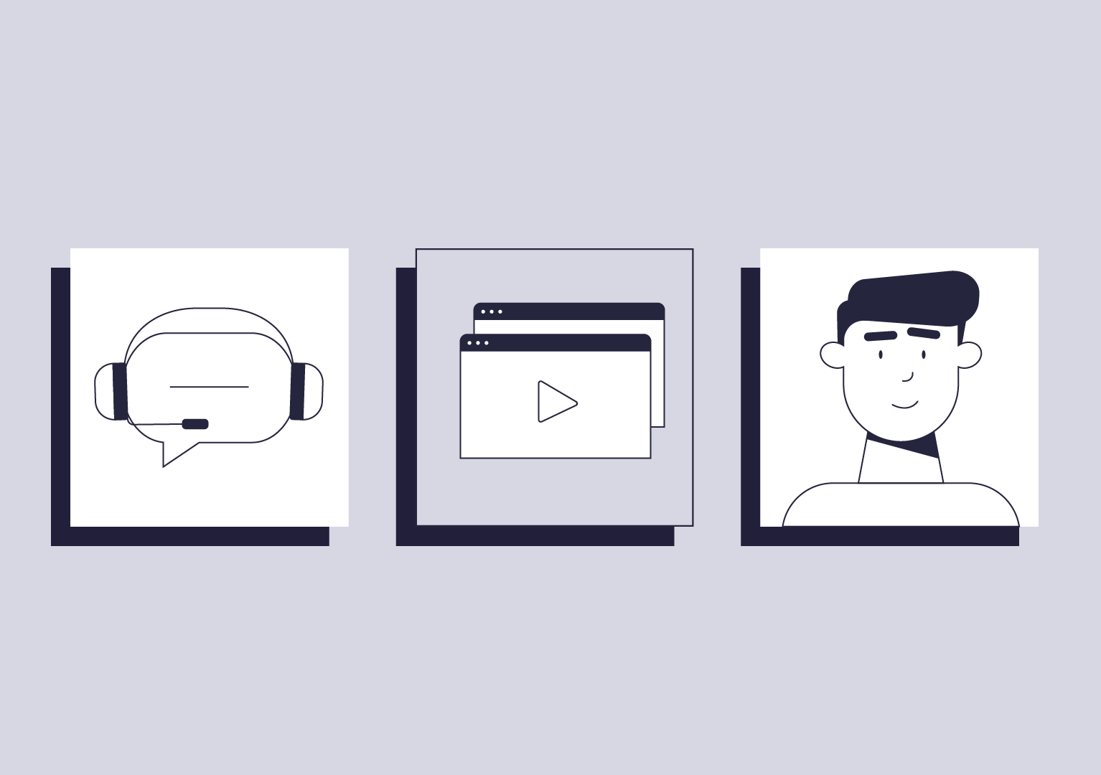
Kuin oma digitaalinen HR-assistentti
Digitaaliset ja automatisoidut prosessit vapauttavat sisäisiä resursseja
Et tarvitse omaa IT-osaajaa päivittäiseen ylläpitoon
Saat meiltä paikallista tukea joka arkipäivä klo 9-17
Konsultointia tarpeidesi mukaan

Slide 20

Jos vielä mietit…
Kyllä,
100% GDPR-vaatimusten mukainen
e’ll always have candidate & employee consent
        Poistamiskäytännöt & käyttäjän hallinta
        Ulkoiset IT toimijat tarkastavat toimintaa
        Suojattu datan varastointi
        Datan prosessointi on meille varmistettu

Slide 21
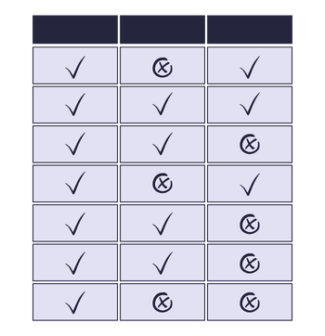
Teimme sinulle kaiken valmiiksi – listasimme myös järjestelmän vaatimusmäärittelyt sinun vapaaseen käyttöösi
Katso tästä

Slide 22
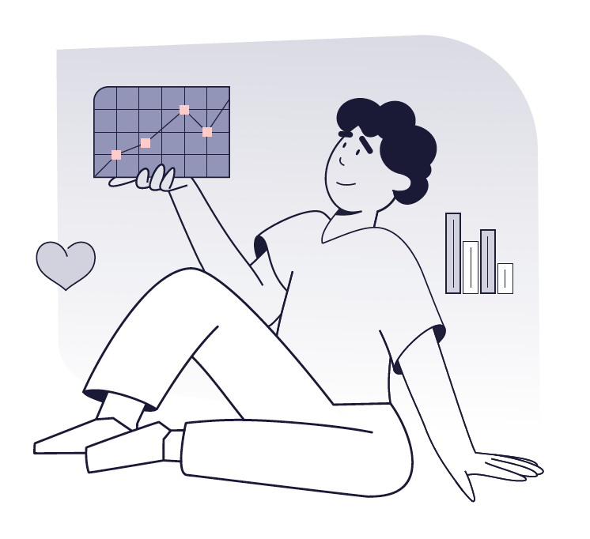
Olemme kertoneet mitä halusimme..
Haluamme olla GDPR:n mukaisia!
Haluamme säilyttää, muokata ja hallita dataa ja dokumentteja oikean aikaisesti ja turvallisesti!
Haluamme, että työntekijät onnistuvat ja kasvavat yrityksen mukana!
Haluamme, että työntekijämme pysyvät yrityksessä pitkään!

Slide 23
Kehitetään henkilöstön hallintaa yhdessä!
>> Aloitetaan nyt

